Slide 1
SPIC_AWS入門
AWSでのLAMP環境の構築

Slide 2
AWSって？
Amazon Web Services アマゾンが提供するクラウドサービス（目的別に200を超える種類のサービスを提供）． リージョンと呼ばれる地理的な区分内に、データセンター群(アベイラビリティゾーン)が配置されています． 多くのサービスは、リージョンもしくはAZが設置場所となります

Slide 3
LAMP環境って？
OS ：Linux
Webサーバ：Apache
データベース：MySQL
スクリプト言語：PHP
Webアプリケーション開発環境として支持されているオープンソースソフトウェア
徐々に陳腐化していて変わりつつあるが今でもスタンダード
→ AWSだとEC2
→AWSだとEC2へインストール
→AWSだとRDS
→AWSだとEC2へインストール

Slide 4
EC2って？
Amazon Elastic Compute Cloud OSやCPU/メモリ、料金モデルなどをいろいろ組み合わせて指定できる(スタバでのカスタマイズ注文のように) 仮想サーバ(インスタンス)を構築することができるサービス 基本的に秒単位の従量課金で利用できるまた利用開始後もOSやCPU/メモリ、料金モデルなどを柔軟に変更可能 月ごと定額モデル(Lightsail)もある

Slide 5
VPCって？①
Amazon Virtual Private Cloud AWSクラウドに作成できる仮想ネットワークサービス。サブネット、ルートテーブル、インターネットゲートウェイ、NATゲートウェイ、ネットワークACL、セキュリティグループといったリソースが提供されている（実際のネットワークを構築する際に必要な機能がAWSリソースとして提供）
メリット セキュリティの向上、通信経路を制御できる 可用性の向上、複数の通信経路の確保し、性能を担保

Slide 6
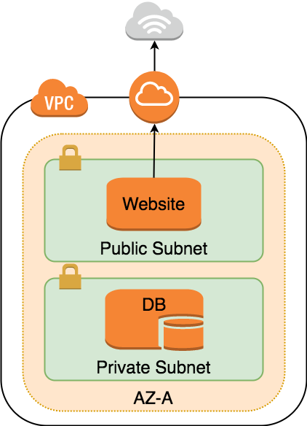
VPCって？②
→インターネットゲートウェイ(IGW)
→ルートテーブルでIGWを
→パブリックサブネット
インターネットから入れる、かつ出れる
Webサーバなどを置く
→プライベートサブネット
インターネットに出れる （インターネットからは入れない）
DBサーバなどを置く

Slide 7
VPCって？③
インターネットゲートウェイ パブリックサブネットを作成する際に必ず必要となるサービス VPCにアタッチし、インターネットとの外向き、内向き双方向の通信を許可
ルートテーブル VPCにおいてルーティングによるサブネット外への通信経路制御を実現 VPCごとに自動で作成される(ユーサがサブネットごとに追加も可能)
セキュリティグループ インスタンスごとにホワイトリスト形式で設定されるFWサービス

Slide 8
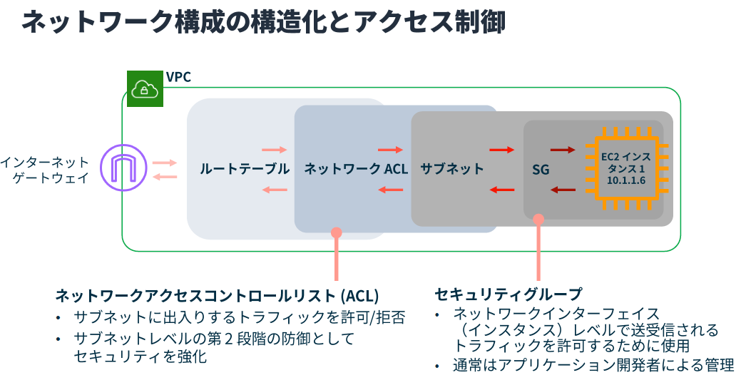

Slide 9
RDSって？
マネージドサービス（保守管理の責任はAWS） データベースエンジンの提供サービス(ちなみにEC2もVPCもアンマネージドサービス、ただしAWSのサービスの多くはマネージドサービス) 、バックアップも自動化されている
提供されるDBは6種類(今回はMySQLを利用) リレーショナルデータベースであるOracle、MySQL、AmazonAuroraをはじめ6種類のDBが提供 EC2のようにインスタンス形式で提供
実際にはAWS管理の領域に存在し、VPCエンドポイントを介してVPCと接続する

Slide 10
RDSって？
セキュリティグループ インスタンス(ここではRDS)を対象にしたホワイトリスト形式FW
サブネットグループ RDSを利用する範囲(サブネット)を定義、マルチAZ/マルチサブネットが前提
パラメータグループ 複数のインスタンスに適用されるDBエンジン設定値を管理
VPCエンドポイント VPC内のインスタンス（EC2）とVPC外のAWSサービス（RDS）とをインターネットを経由しない接続で通信するサービス

